Slide 1
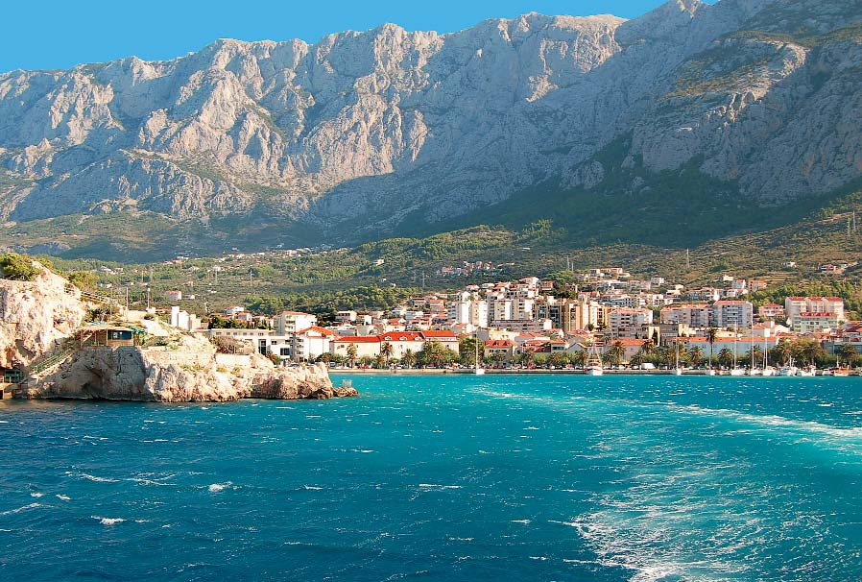
Хорватія
Робота ученика 10-Б
Двоєзерського Дмитра

Slide 2
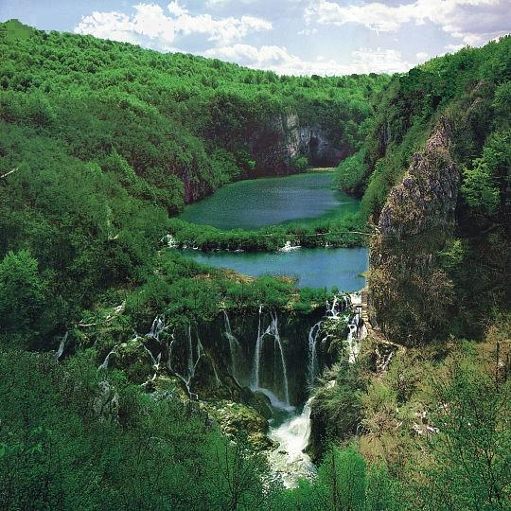
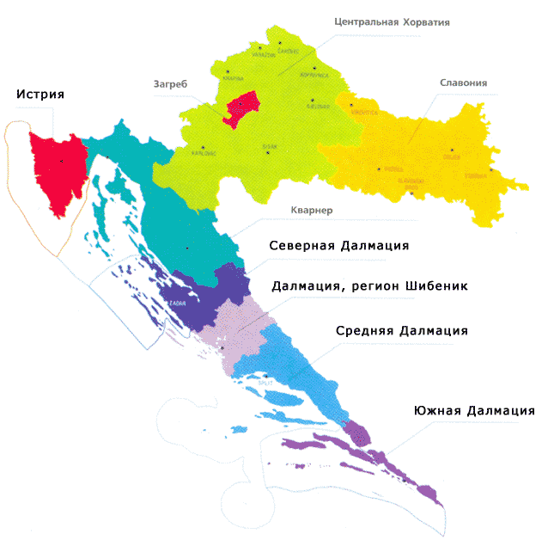
Адміністративний поділ
Хорватія складається з 21 жупанії (округа). В свою чергу жупані поділяються на громади та міста

Slide 3
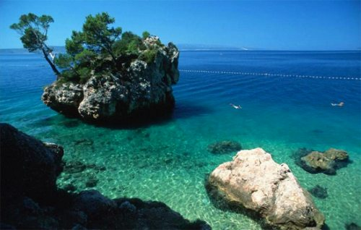
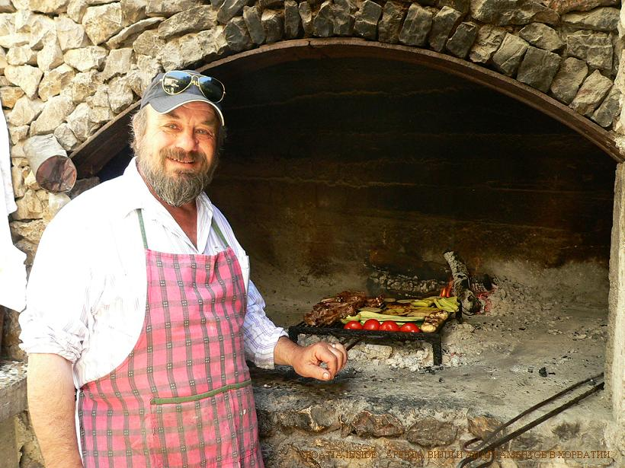
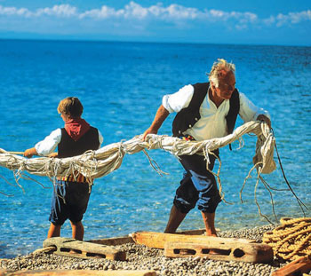
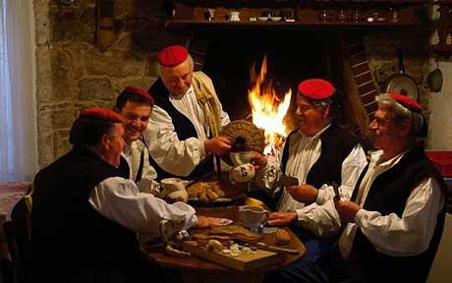
Робоча сила
1,63 мільйона людей. З них у промисловості, в тому числі гірничовидобувній, - 31,1 %, і сільському господарстві - 4,3 %, державних службовців (включаючи працівників освіти та охорони здоров'я) - 19,1 %, в інших сферах - 45,5 %.

Slide 4
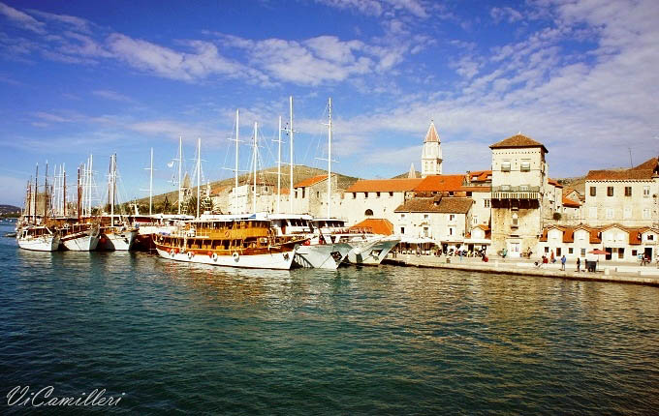
Провідні галузі промисловості
Хімічна і пластмасова, станки, металургійна, електроніка, чавуноливарна, алюмінієва, паперова, деревообробна, будівельна, текстильна, кораблебудівна, нафтова, харчова, виноробна, туризм

Slide 5
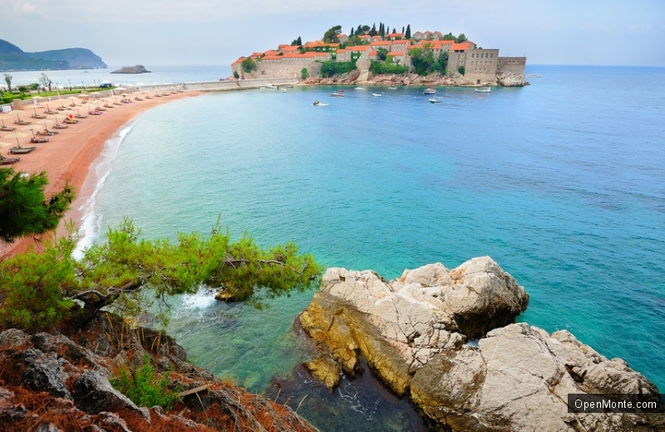
Індустрія Хорватії
Індустрія - головна галузь країни. Ще у ХІХ столітті тут з'являються перші компанії та підприємства. Виробляли скло, цемент, цеглу. Але харчова та текстильна промисловість все ж більше розвинуті у Хорватії

Slide 6
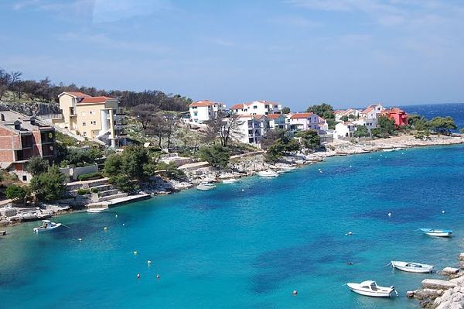
Гідроелектричний потенціал
Гідроелектричний потенціал Хорватії - 11200 ГВт на рік. Найбільше електроенергії виробляється на річках у Далмації

Slide 7
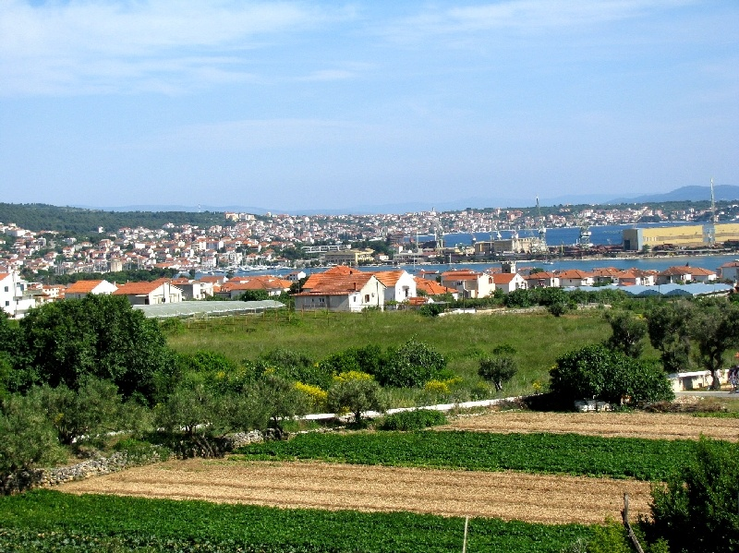
Сільське господарство
У сільськогосподарському секторі країни вирощується: пшениця, жито, цукрові буряки, насіння соняшника, люцерна, маслини, цитрусові, виногради, різноманітні овочеві культури

Slide 8
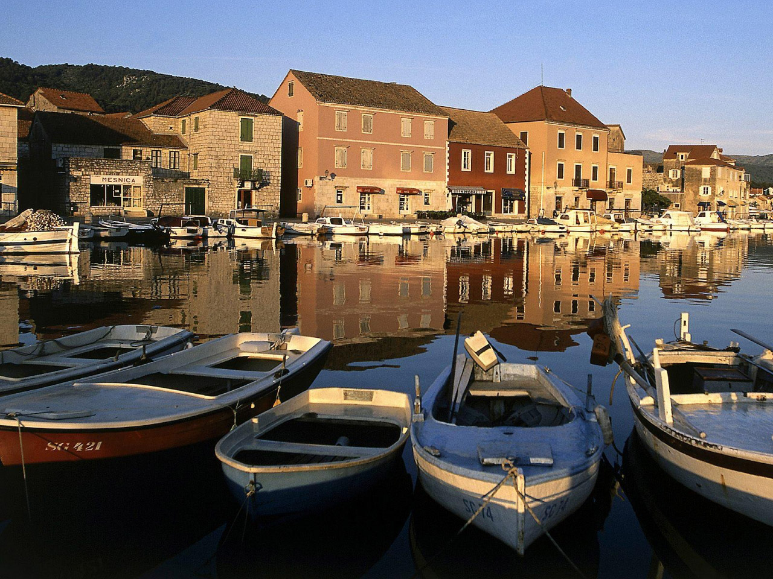
Експорт
Експорт становить 4,5 млрд. доларів США . Хорватія експортує предмети споживання

Slide 9
Імпорт
Імпорт - 8,4 млрд. доларів США (c.i.f.). Хорватія імпортує: предмети споживання

Slide 10
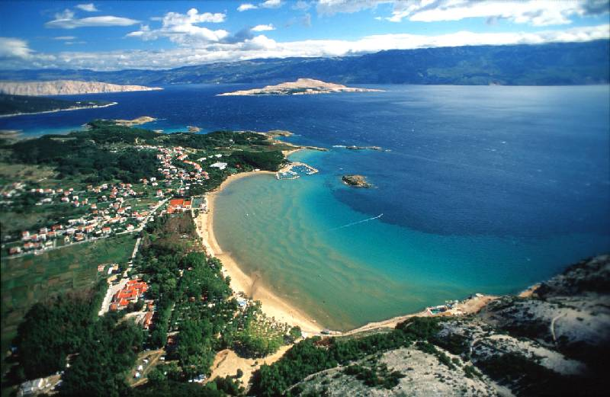
Дякую за увагу

